Slide 1
日本の335二次医療圏における麻酔診療の地域差
全国レセプトデータを用いた横断的分析

Slide 2
表1. 分析対象の麻酔関連診療行為コード
コード | 術式名 | 臨床的意義 | 対象圏数
L008 | 閉鎖循環式全身麻酔 | GA量の主要指標 | 334
L002 | 硬膜外麻酔 | 区域麻酔（単独又は併用） | 307
L003 | 硬膜外麻酔後における局所麻酔剤の持続的注入 | GA+硬膜外併用の直接指標 | 331
L004 | 脊椎麻酔 | GA代替法 | 334
L009 | 麻酔管理料（I） | 麻酔科専門医配置の代理指標 | 314
L100 | 神経ブロック（入院） | ペインクリニック活動指標 | 335

Slide 3
表2. 二次医療圏における麻酔関連診療行為のSCR分布（全国平均=100）
コード | 術式 | P10 | P50 | P90 | CV (%) | n
L008 | 全身麻酔 | 32.3 | 73.2 | 131.5 | 54.6 | 334
L002 | 硬膜外麻酔 | 7.6 | 73.9 | 184.0 | 83.2 | 307
L003 | 持続硬膜外注入 | 19.0 | 73.1 | 150.0 | 64.9 | 331
L004 | 脊椎麻酔 | 31.1 | 84.3 | 169.0 | 56.3 | 334
L009 | 麻酔管理料I | 32.5 | 79.1 | 149.1 | 57.2 | 314
L100 | 神経ブロック（入院） | 23.4 | 72.2 | 174.7 | 72.1 | 335

Slide 4
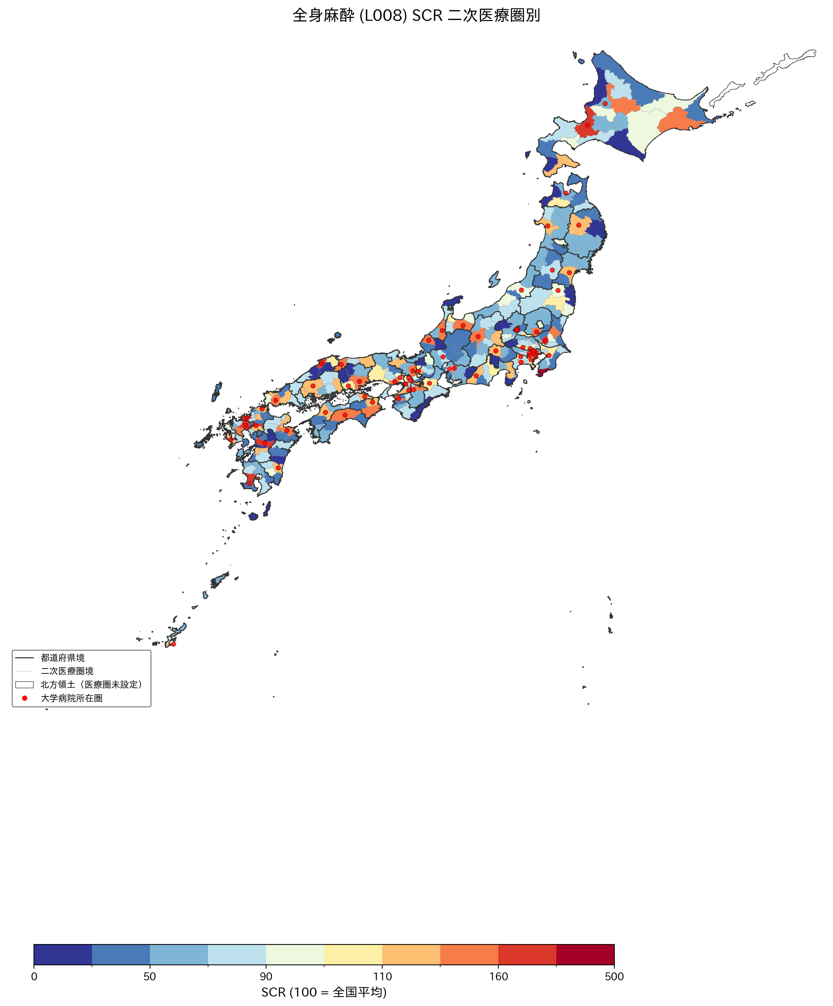
図1
図1. 二次医療圏別の全身麻酔（L008）標準化レセプト出現比。実線=都道府県境界、破線=二次医療圏境界。北方領土は白色（医療圏未設定）。

Slide 5
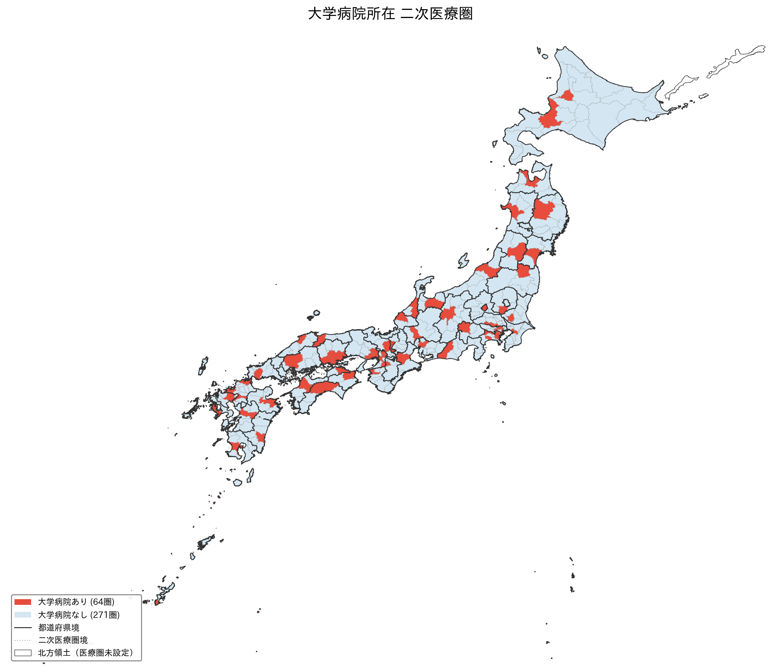
図2
図2. 二次医療圏別の大学病院所在状況。赤丸は1校以上の大学病院を含むSMA（335圏中64圏）。

Slide 6
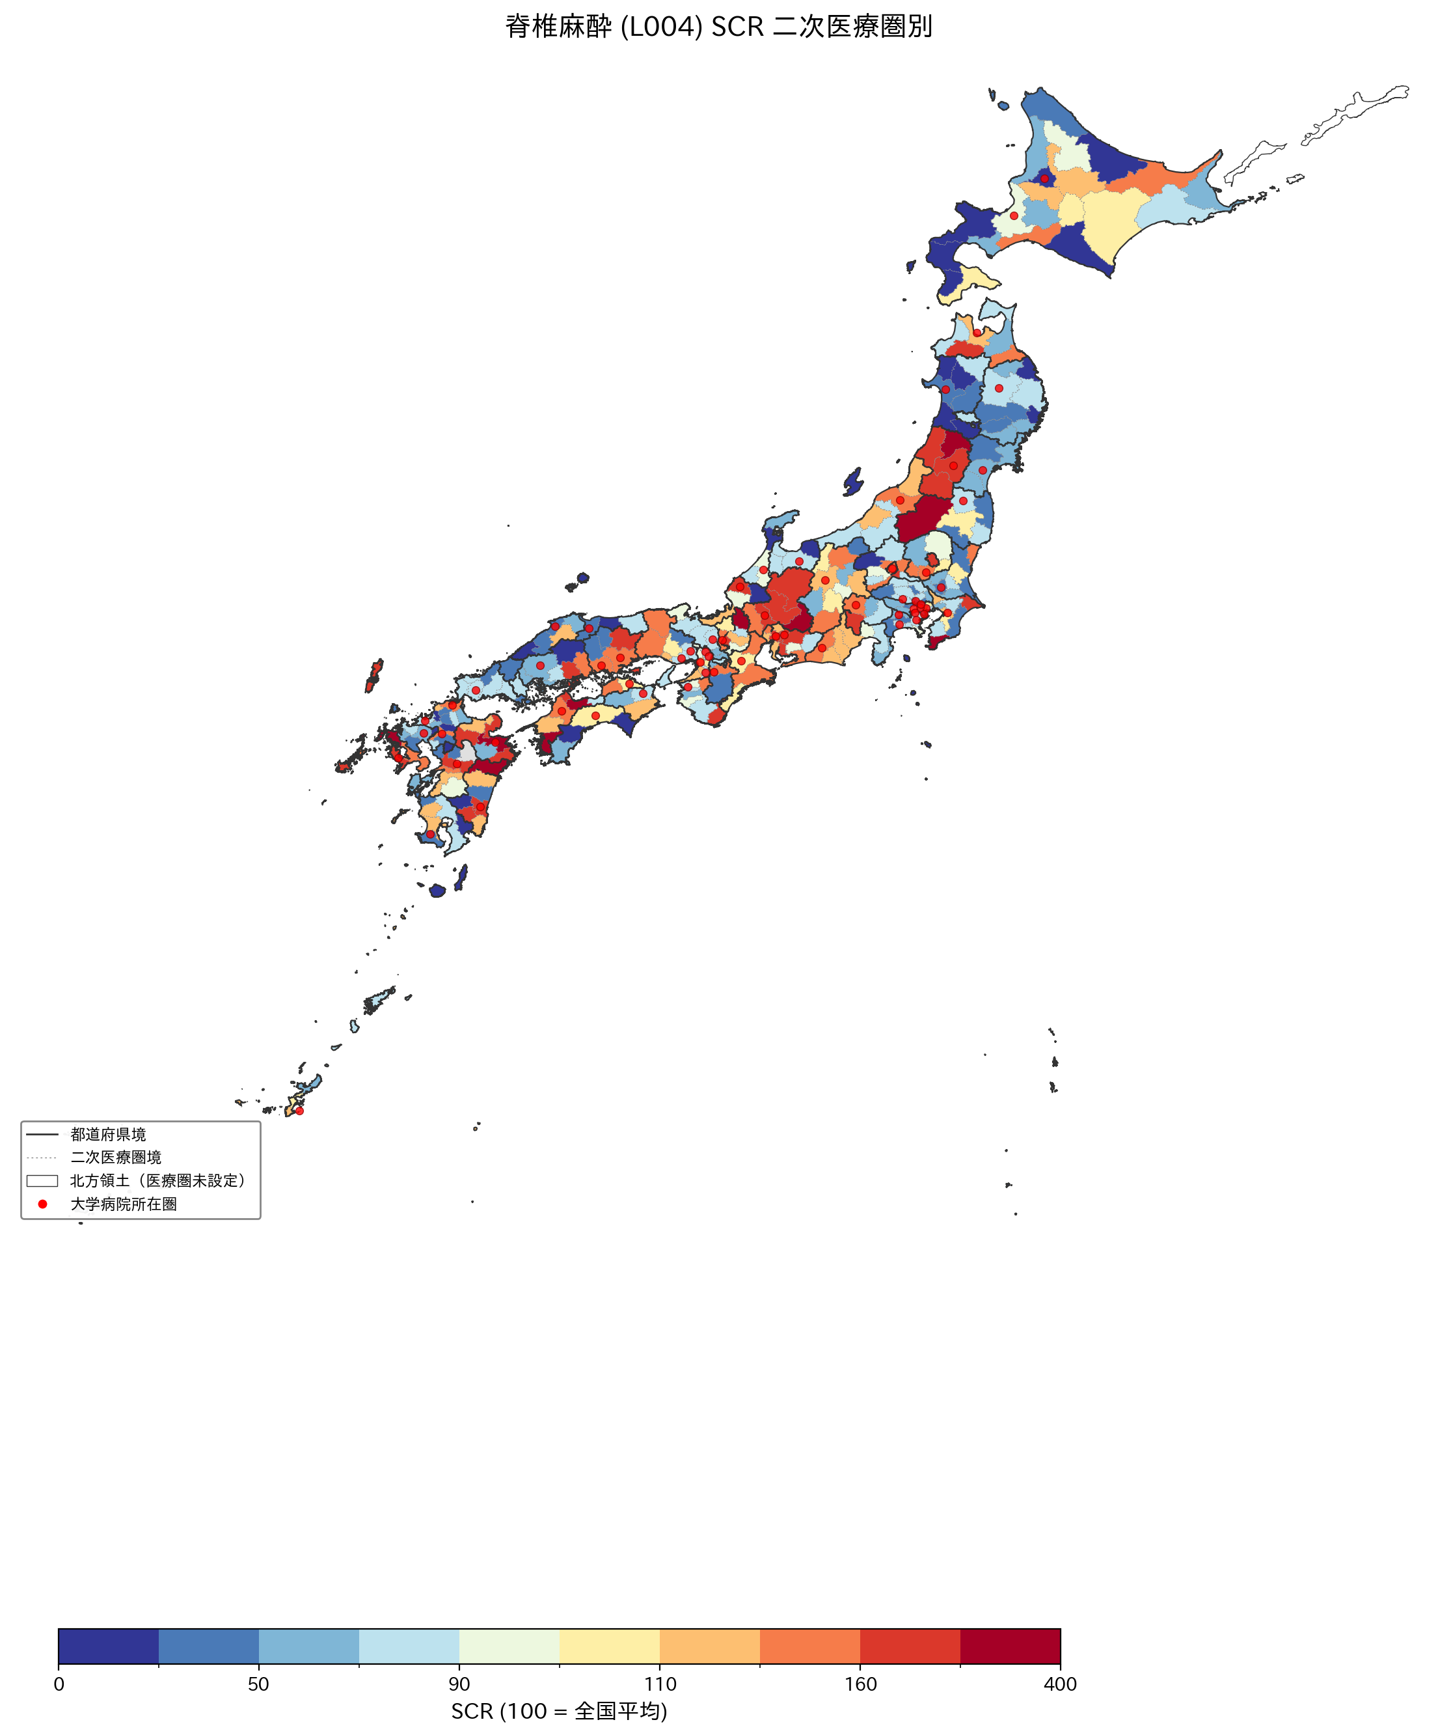
図3
図3. 二次医療圏別の脊椎麻酔（L004）標準化レセプト出現比。

Slide 7
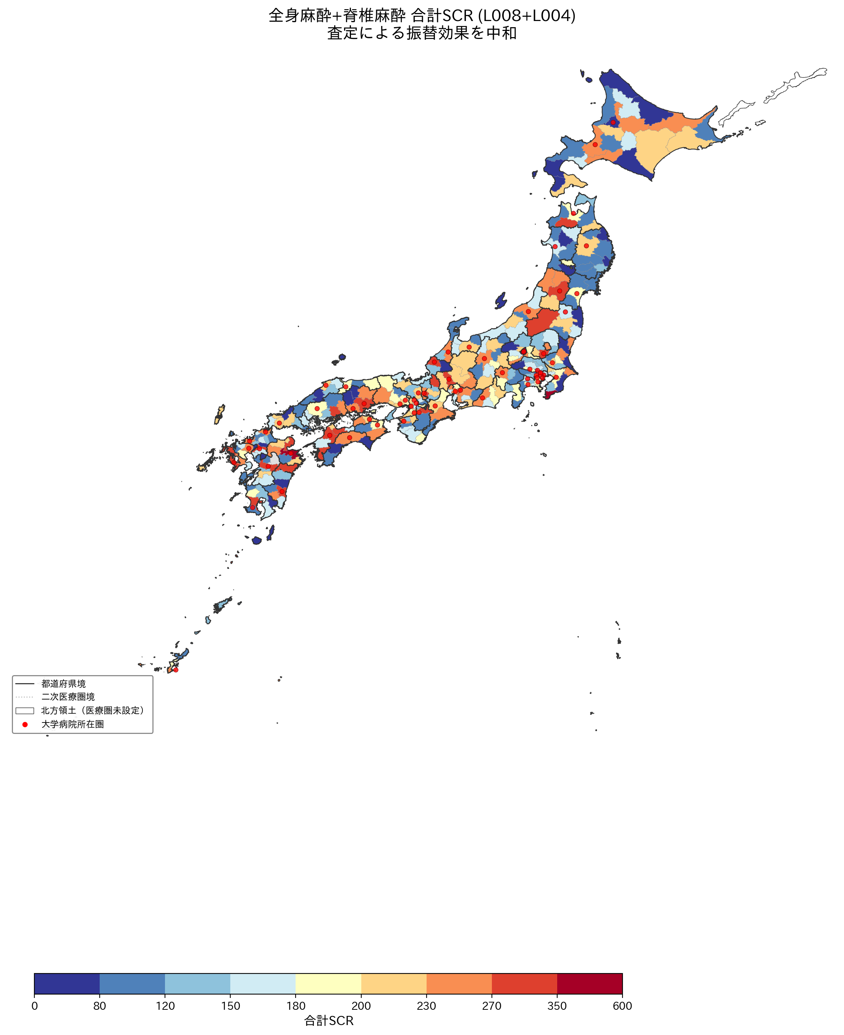
図4
図4. 全身麻酔+脊椎麻酔合計（L008+L004）SCR。合算により査定による再分類の影響を中和。

Slide 8
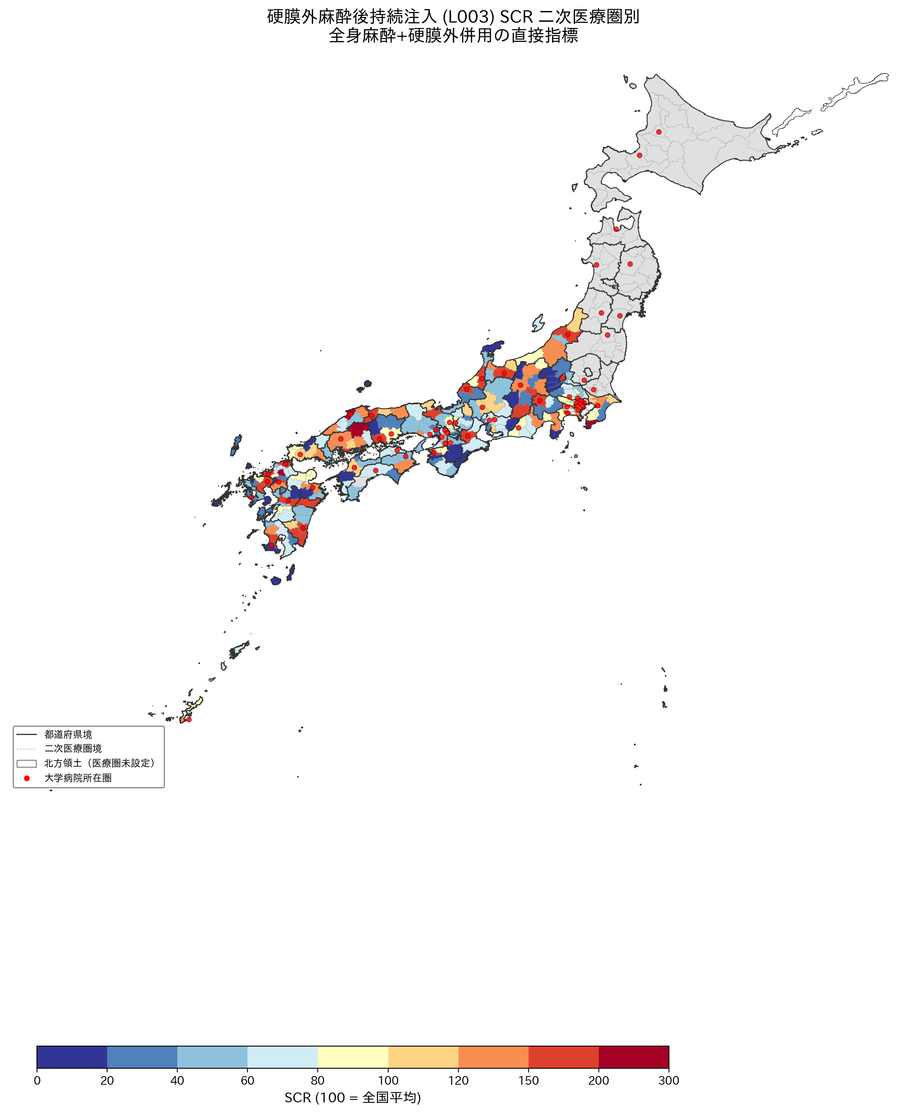
図5
図5. 持続硬膜外注入（L003）SCR — GA+硬膜外併用の直接指標。CV=64.9%。

Slide 9
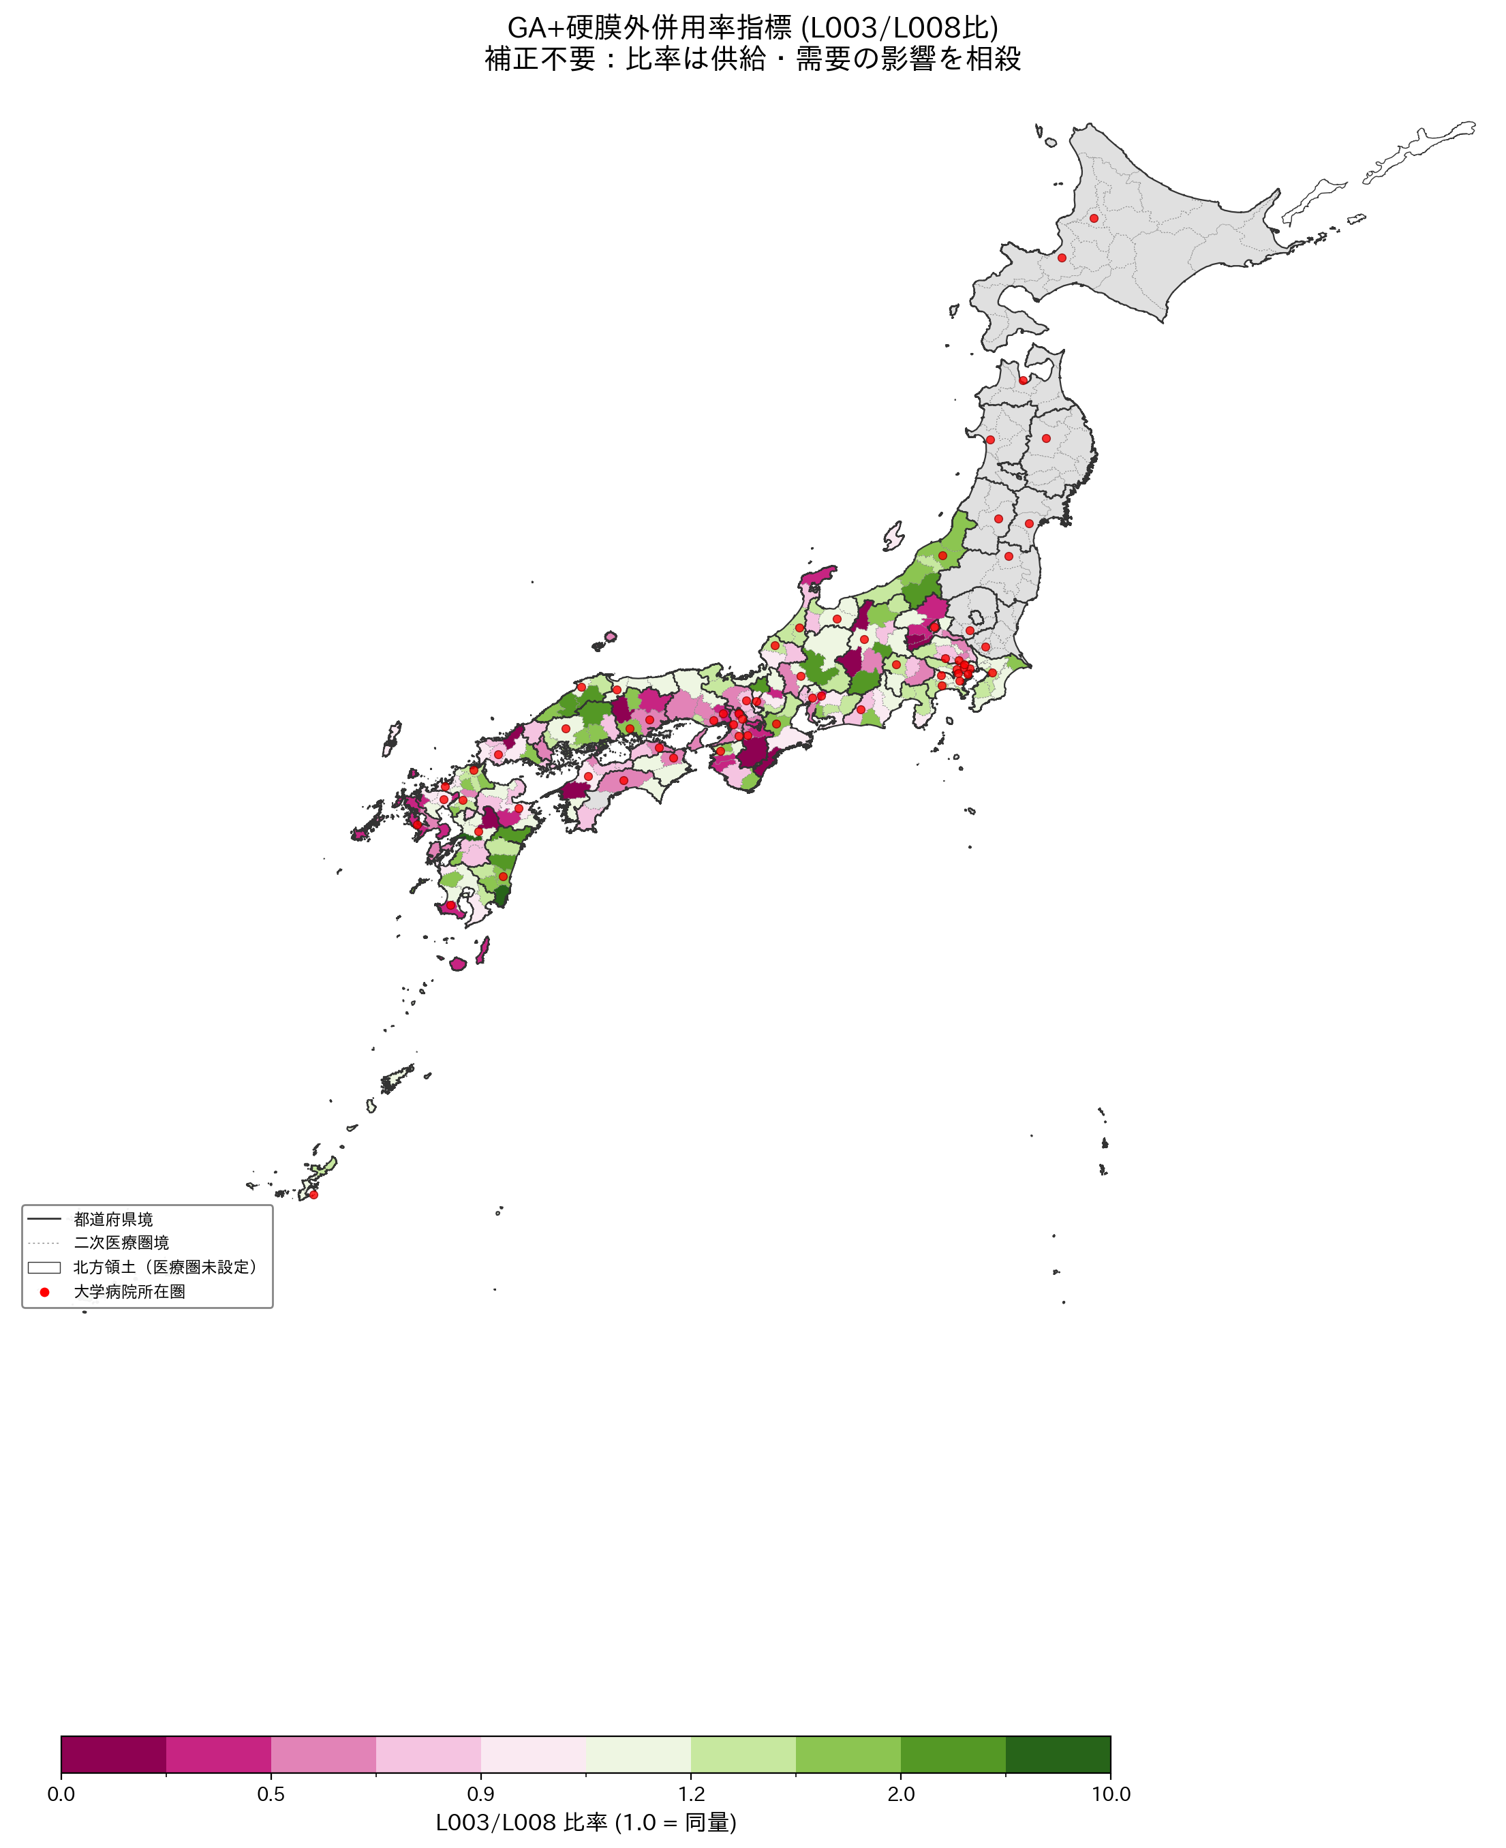
図6
図6. L003/L008比（GA1件あたりの硬膜外併用率）。手術件数で補正済み。

Slide 10
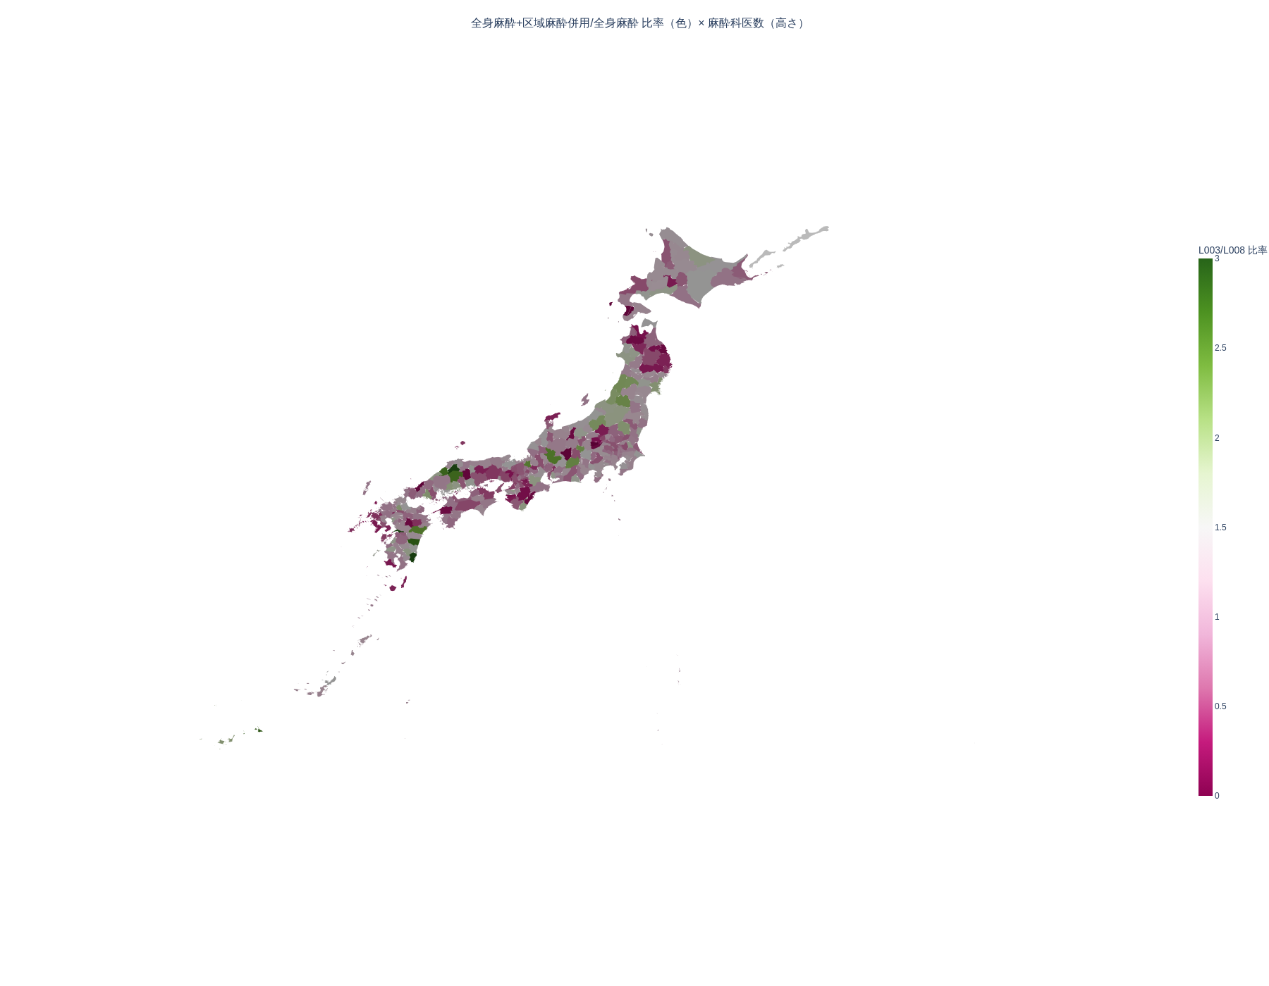
図7
図7. 3次元押出マップ：色=L003/L008比（硬膜外併用率）、高さ=麻酔科医数。

Slide 11
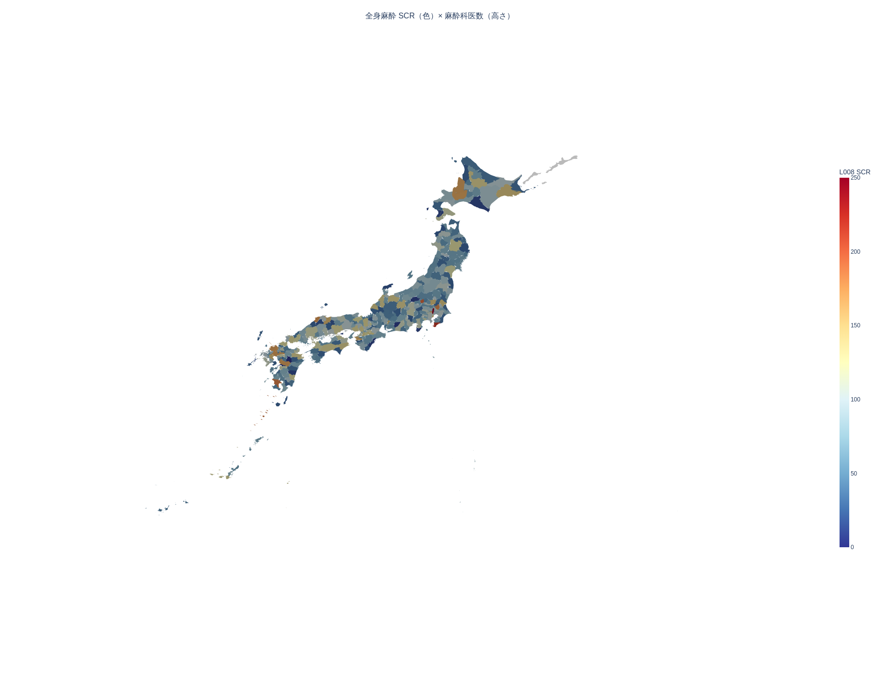
図8
図8. 3次元押出マップ：色=L008 SCR（全身麻酔量）、高さ=麻酔科医数。赤く高い領域は大都市圏の大学病院所在圏。

Slide 12
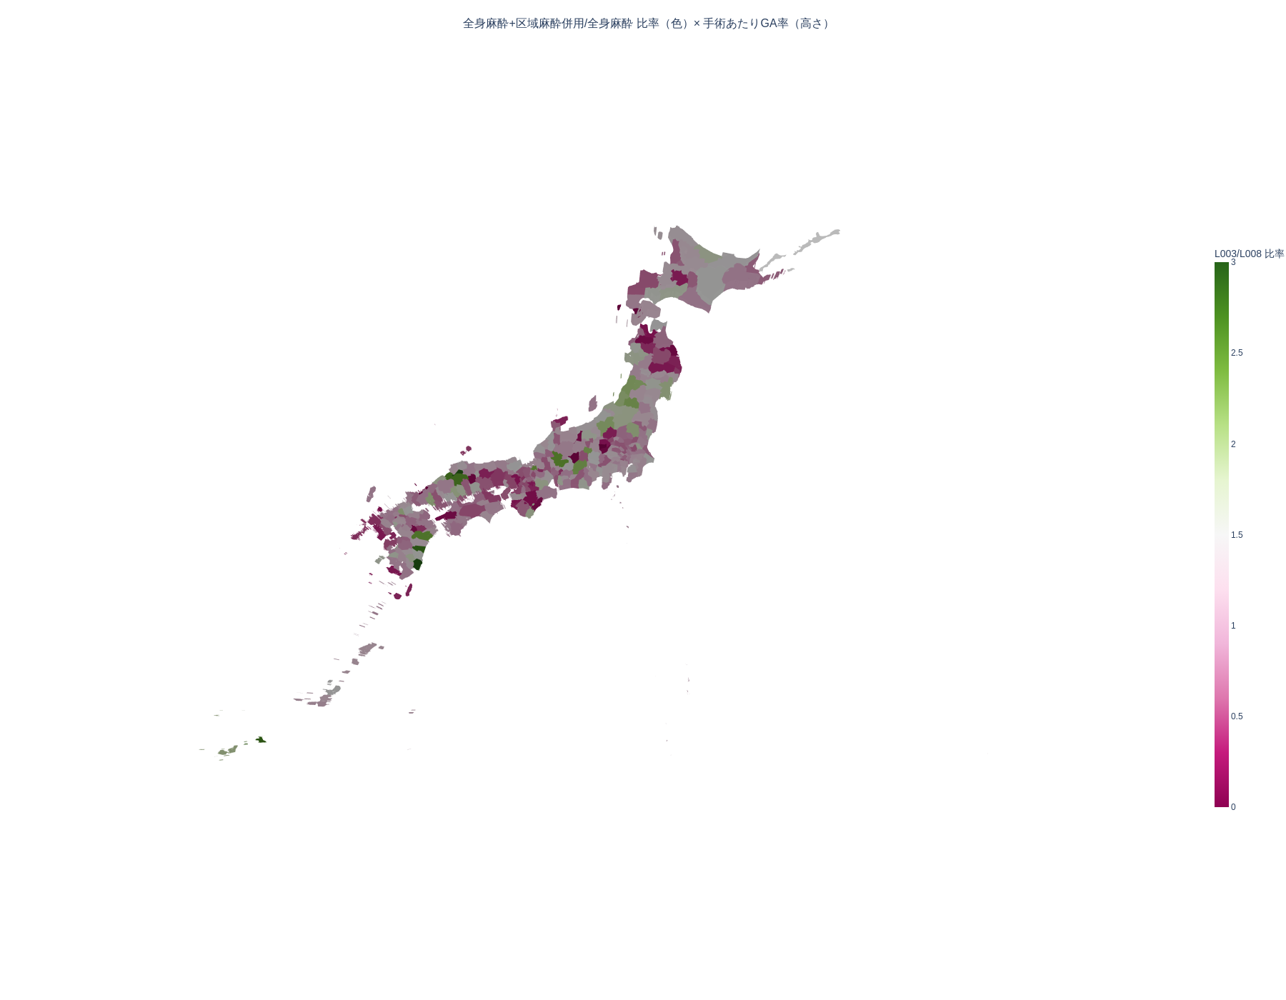
図9
図9. 3次元押出マップ：色=L003/L008比、高さ=手術あたりGA率。高さの変動は小さく、手術あたりGA率は比較的均一。色の変動が硬膜外併用率の差を表現。

Slide 13
STROBE チェックリスト（横断研究）
項目 | STROBE推奨事項 | 本論文での該当箇所
1a | 題名と抄録 | 表紙および構造化抄録
1b | 情報を含む抄録 | 全要素を含む構造化抄録
2 | 背景/根拠 | 緒言 第1-3段落
3 | 目的 | 緒言 第5段落
4 | 研究デザイン | 方法：研究デザインとデータソース
5 | 対象 | 方法：335圏、2022年度データ
6a | 参加者/適格基準 | 該当なし（生態学的研究）
7 | 変数 | 方法：麻酔コード（表1）
8 | データソース | 方法：研究デザインとデータソース
9 | バイアス | 方法：感度分析、考察：限界
10 | 研究規模 | 方法：335圏、47都道府県
11 | 量的変数 | 方法：統計解析
12 | 統計手法 | 方法：統計解析
13 | 参加者 | 結果：L008データを持つ334圏
14 | 記述データ | 結果：表2
15 | アウトカムデータ | 結果：地域差セクション
16 | 主要結果 | 結果：感度分析1-3
17 | その他の解析 | 結果：合計SCR、ペインクリニック波及
18 | 主要な知見 | 考察：主要所見
19 | 限界 | 考察：長所と限界
20 | 解釈 | 考察：既存文献との比較
21 | 一般化可能性 | 考察：結論
22 | 資金 | [著者が記入]

